Slide 1
复摆测重力加速度
华南理工大学大学城物理实验中心

Slide 2
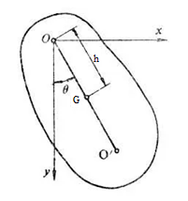
0复摆-复摆又称物理摆，是一刚体绕固定的水平轴在重力的作用下作微小摆动的动力运动体系

Slide 3
一、验目的：
1.研究复摆摆动周期与回转轴到重心距离之间的关系；
2.学会使用复摆测定重力加速度；
3.了解用光电门计时的原理；

Slide 4

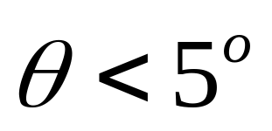

二、实验原理：

Slide 5
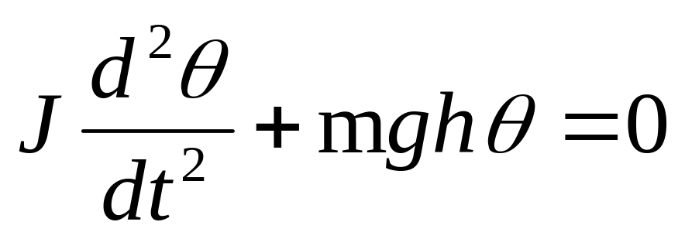
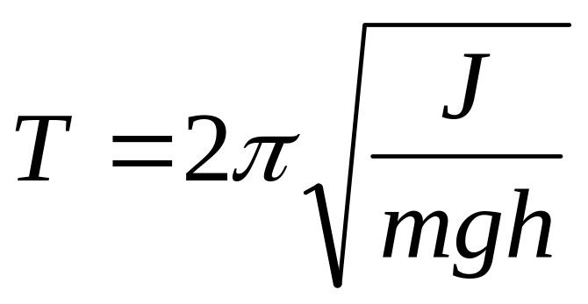
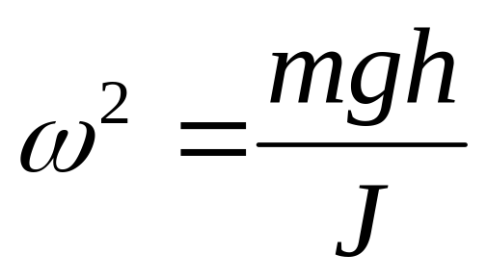
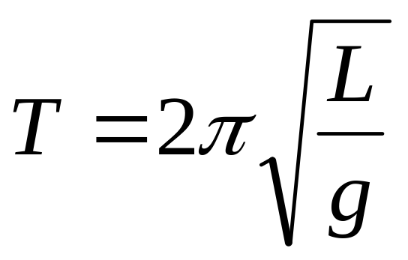
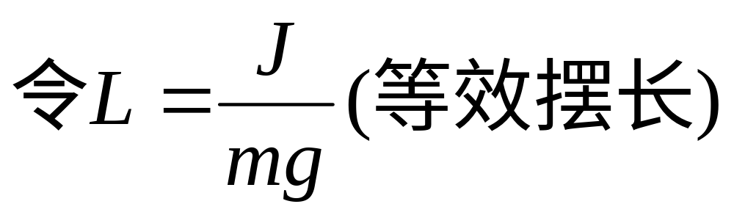
动力学方程

Slide 6
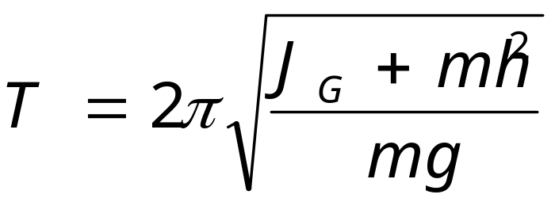
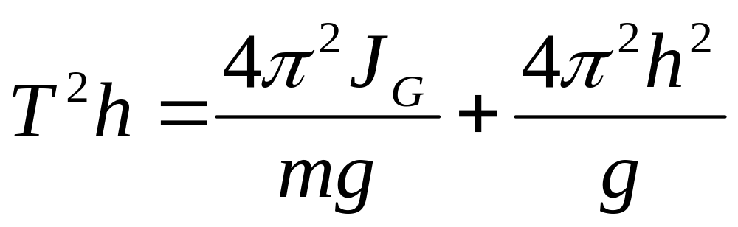
为什么不直接用上式测周期？

Slide 7
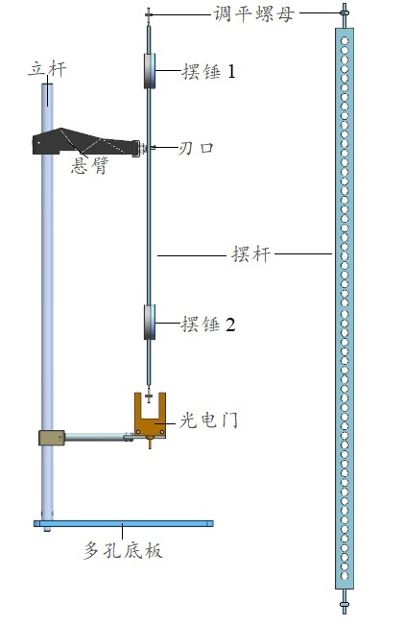
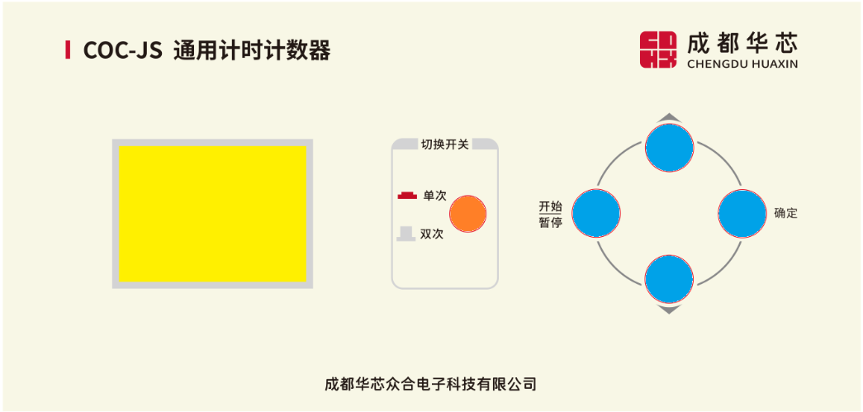
三、实验装置

Slide 8
四、实验内容
1．安装复摆实验装置
（1）按图2所示结构，安装多孔底板，立杆，光电门，悬臂，光电门先放置于最低位置，锁紧悬臂。
（2）将摆杆（不含摆锤）放于调平架（倒T型金属架）上，将中心0刻度位置放置于调平架刃口处，调节摆杆两端的调平螺母，使摆杆基本平衡。
（3）将摆杆某端第一个孔位挂于悬臂刃口，取配件中的带线小球对比铅直度，调整多孔底板的机脚，使摆杆基本与带线小球的悬线平行。
（4）调节光电门位置，使摆杆下端螺丝正好位于光电门中心挡光位置处。
（5）将光电门与计时计数器相连，将计时计数器面板“单次/双次”切换开关调至“双次”模式，打开计时计数器电源。

Slide 9
2．测定转动惯量和重力加速度
（1）在主界面将计时计数器的记录周期数设置为10个周期。
（2）将当前刃口顶端与小孔的接触点位置（刻度约29.0cm，以实际读到的值为准）记入表1，摆动摆杆，注意摆杆摆动角度应小于5°，观察摆杆摆动状态，待摆杆基本没有前后方向的扭动后，按下计时计数器的“开始/暂停”按钮，开始计时计数，完成十个周期的记录后，计时计数器将自动停止，将该时间记入表1。
（3）移动摆杆孔位，重复步骤（2），将不同孔位的位置（实际刻度为准）和测得的十个周期时间计入表1。
（4）测至约4cm处的孔位之后，可将摆杆取出，更换上下方向，重复以上步骤（2）和（3），将位置和测得时间记入表1（上为h1，下为h2）。

Slide 10
五．数据记录与处理
h₁/cm | 29.00 | 28.00 | 27.00 | 26.00 | 25.00 | 24.00 | 23.00 | 22.00 | 21.00 | 20.00 | 19.00 | 18.00 | 17.00
10T/s
h₁/cm | 16.00 | 15.00 | 14.00 | 13.00 | 12.00 | 11.00 | 10.00 | 9.00
10T/s
h₂/cm | 29.00 | 28.00 | 27.00 | 26.00 | 25.00 | 24.00 | 23.00 | 22.00 | 21.00 | 20.00 | 19.00 | 18.00 | 17.00
10T/s
h₂/cm | 16.00 | 15.00 | 14.00 | 13.00 | 12.00 | 11.00 | 10.00 | 9.00
10T/s

Slide 11
以h² 为横坐标，T² h为纵坐标作图，即可求g
或利用最小二乘法求g

